Slide 1
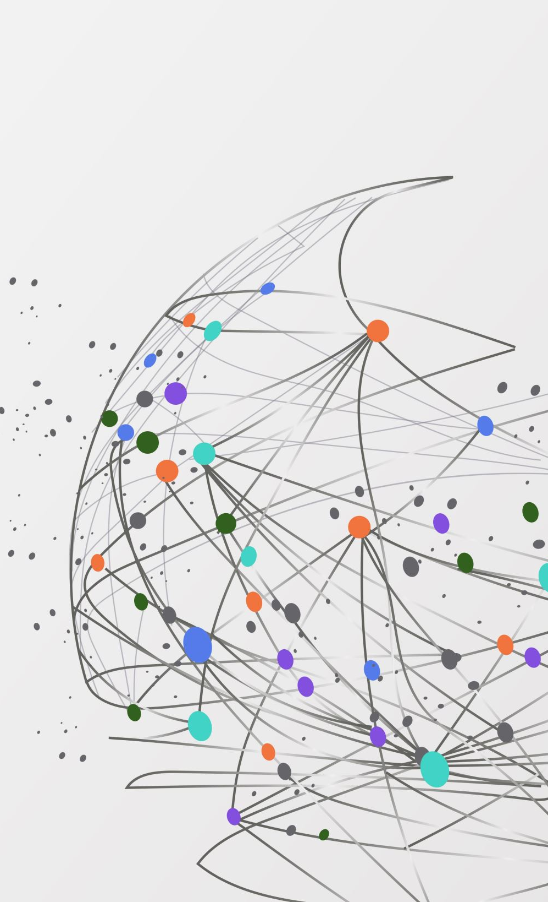
抓到你了—— 具备安全防护能力的账号系统
第三组

Slide 2
团队成员
容浩民
葛一楠
陈梓钿
徐浩然
邓倍铭

Slide 3
项目背景
随着互联网普及，人们的生活已经离不开各式各样的应用程序，账号系统是保证应用程序安全运行的重要保障。如何设计一个设计一个对用户友好、对恶意破坏者的严惩的具备安全防护能力的账号系统成为本项目的研究主题。

Slide 4
思路分析
账号系统需要具备基础功能和安全防护功能两个模块：
基础功能：注册新账号、登录已有账号、登出账号、注销已有帐号
安全防护功能：识别访问为正常访问或恶意访问。若为恶意访问，则按照相应的风控策略对该访问进行拦截。

Slide 5
工程设计
前端服务提供登录、注册、登出和注销界面。相关按钮设置了冷却时间，避免频繁点击误触发风控拦截。
后端服务接收前端使用 ajax 方法传递 json 类型数据，设置风控拦截中间件，并在 api 路由服务之后设置评估用户的风控等级。通过风控评级后，系统处理用户提交的请求。

Slide 6
安全风控设计
正常访问
用户能够正常使用账号系统所有基本功能
低风险
中风险
同一设备IP或ID在一段时间内 $T_{4}$ 判定中风险达到规定次数 $N_{4}$ → 触发永久封禁
同一设备IP或ID在一段时间内 𝑇_4 判定中风险达到规定次数 𝑁_4 → 触发永久封禁
高风险
用户在一段时间内 $T_{2}$ 触发滑块验证超过规定次数 $N_{2}$→ 触发暂时封禁
用户在一段时间内 𝑇_2 触发滑块验证超过规定次数 𝑁_2 → 触发暂时封禁
用户在一段时间内 $T_{1}$ 请求超过规定次数 $N_{1}$ → 触发滑块验证
用户在一段时间内 𝑇_1 请求超过规定次数 𝑁_1 → 触发滑块验证
同一设备ID在一段时间内 $T_{3}$ 注册/登录用户数量达到规定上限 $N_{3}$→ 触发暂时封禁
同一设备ID在一段时间内 𝑇_3 注册/登录用户数量达到规定上限 𝑁_3 → 触发暂时封禁
账号注销后24小时内不能使用相同手机号注册新用户

Slide 7
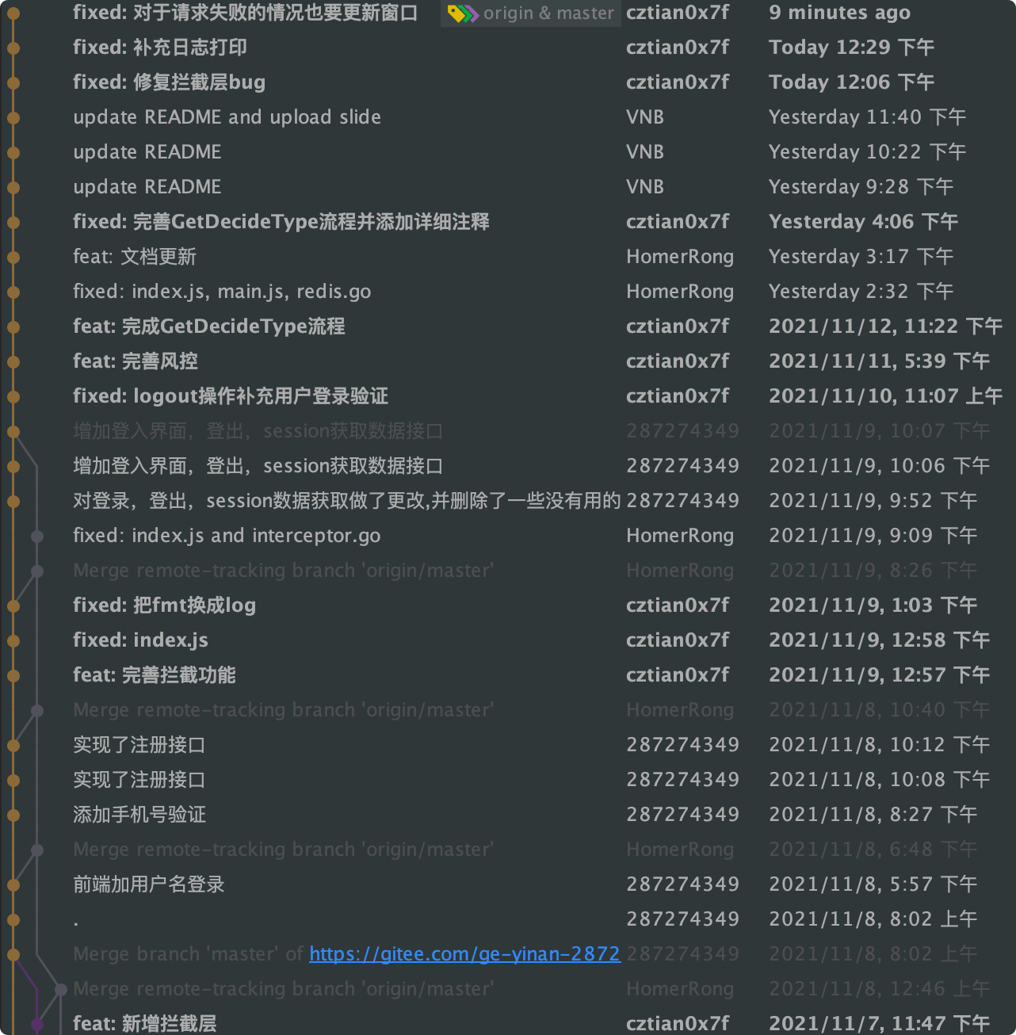
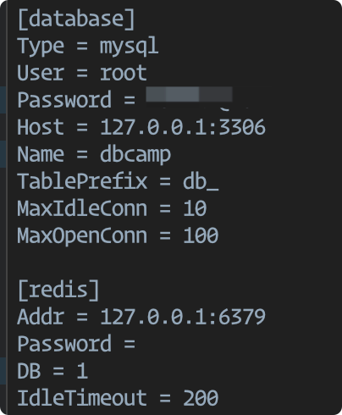
项目管理
Git多人协作
单独的app.ini文件保存本地个性化参数

Slide 8
项目原理
注册账户
使用风控策略的中间层评估用户的风控等级。在通过风控评级后，检查用户名和手机号是否已存在于数据库中，若已存在，将无法注册。注册时保存当前用户环境信息辅助风控策略评估。在 redis 里面保存用户的 session，并在 user 数据库保存用户信息。
手机号登录
通过判断手机号和对应的验证码是否存在 user 数据库中。如果存在，检查当前用户登录环境风控评级；如果风控策略通过，用户登陆成功，并在 redis 里设置好相应的 session 和过期时间。否则登录失败。
请求验证码
判断输入的手机号是否合法，若合法，评估当前用户环境风控等级。如果为合法用户，则随机生成一个六位数，发放至用户（在后台日志打印）并设置好过期时间，将验证码保存到 redis 数据库当中用于验证用户输入验证码是否合法。

Slide 9
项目原理
用户名登录账户
密码转化为 md5 码与 user 数据库当中的用户信息进行对比，如果存在该用户的记录，redis 里面保存用户的 session，同时保存用户的环境信息辅助风控策略评估。
登出与注销
进行登出操作时必须处于已登录状态，即该用户 sessionID 对应的记录需要存在。通过删除用户的 session 信息完成登出操作。
进行注销操作时必须处于已登录状态，除了删除用户的 session 信息外，还需要删除 user 数据库中该用户的相关信息。

Slide 10
项目原理
风控策略
根据给定的用户环境信息（IP和DeciveID）和 userID 进行风控评估。从性能角度考虑，使用 redis 缓存窗口数据。
在进行风控评级时，根据预先设定好的时间阈值和访问次数阈值，使用当前用户窗口数据与 redis 缓存数据进行比较 ，按照 低风险 → 中风险 → 高风险 的顺序，逐一判断。
防止用户使用相同手机号码频繁注册新用户以达到“薅羊毛”等目的，用户在注销账户后24小时内不能使用相同手机号注册新账号

Slide 11
项目成果
具有鲁棒性的用户注册/登录/登出/注销功能模块
美观的前端界面
符合要求的风控策略
松耦合结构，易于维护
规范的目录结构

Slide 12
结论及反思
结论
在学习 Go 语法和 Gin、Gorm 等框架的过程中，官方文档是第一位
从相对成熟的项目中汲取优点，才能取得进步
思维先行，不要急于 Coding（尤其是安全防护手段）
良好沟通是项目合作的根本
要善于通过日志信息来减少 Debug 成本
反思
风控模块与业务处理如何做到松耦合
在时间有限的情况下如何进行完备的单元测试

